Slide 1
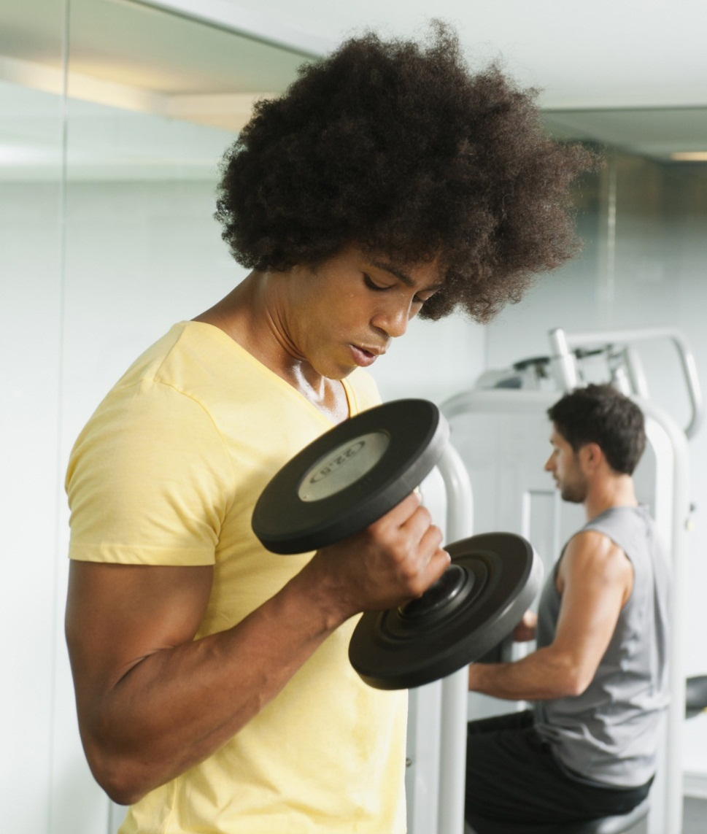
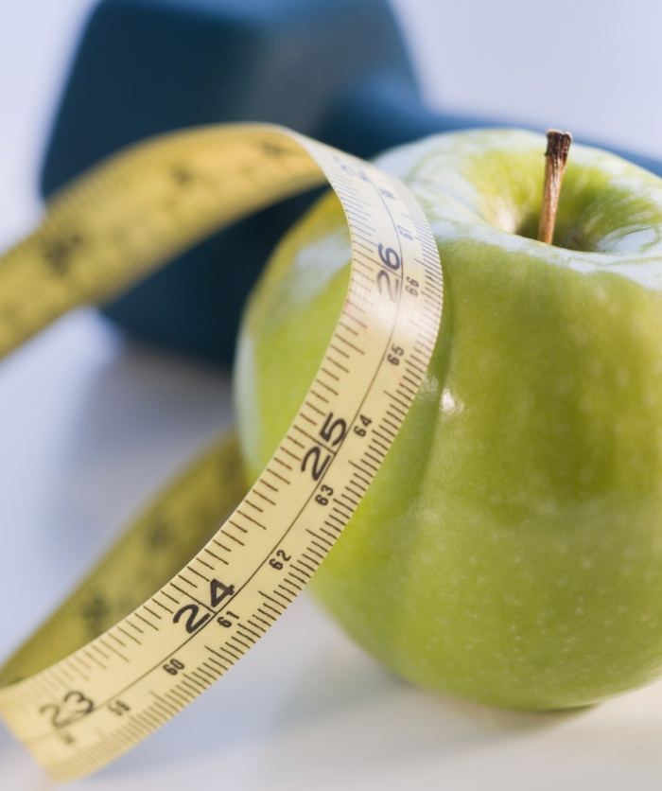
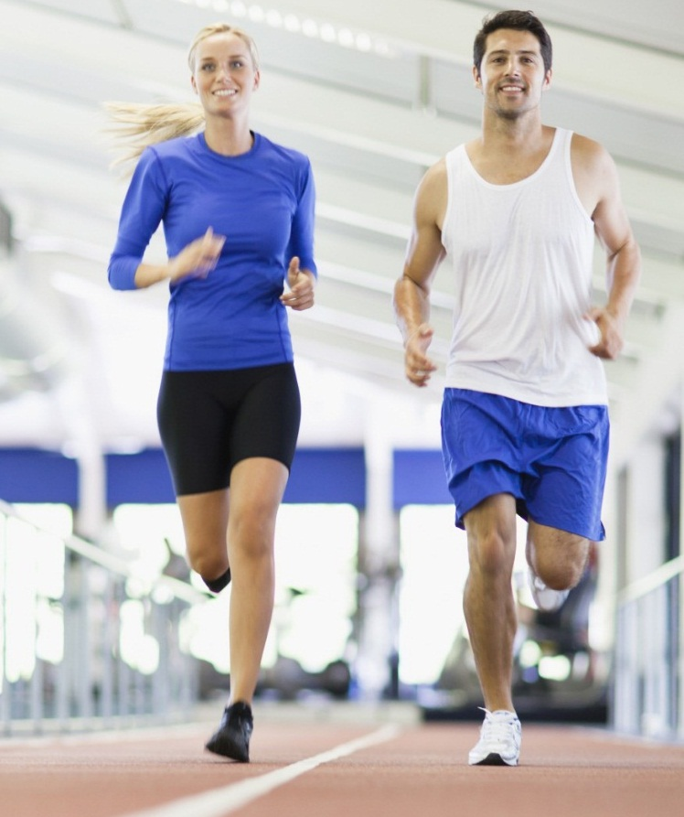
сила
громов владислав 9"А"
Notes:
ПРИМЕЧАНИЕ. Чтобы заменить рисунок, просто выделите и удалите его. Затем щелкните значок вставки рисунка, чтобы заменить его собственным изображением.

Slide 2
СИЛА-
-способность человека преодолевать
внешнее сопротивление или
противостоять ему за счет мышечных
усилий (напряжений).

Slide 3
АБСОЛЮТНАЯ СИЛА — это максимальная сила, проявляемая человеком в каком-либо движении, независимо от массы его тела.
Относительная сила — это сила, проявляемая человеком в пересчете на
1 кг собственного веса. Она выражается отношением максимальной силы к массе тела человека.

Slide 4
Силовые способности -
это комплекс различных проявлений
человека в определенной двигательной
деятельности, в основе которых лежит
понятие «сила».

Slide 5
Развитие силы - это процесс повышения максимально
возможного напряжения мышц.
Самыми благоприятными периодами развития силы:
у мальчиков и юношей считается возраст от 13—14 до 17—18 лет,а у девочек и девушек — от 11—12 до 15—16 лет,чему в немалой степени соответствует доля мышечной массы к общей массе тела (к 10— 11 годам она составляет примерно 23%, к 14—15 годам — 33%, а к 17—18 годам — 45%).
Наиболее значительные темпы возрастания относительной силы различных мышечных групп наблюдаются в младшем школьном возрасте, особенно у детей от 9 до 11 лет.

